Slide 1
Tema 21: Propiedades físicas y químicas de los elementos
21.1 Elementos: clasificación en metales, no metales y semimetales.
21.2 Estructura: polimorfos y alótropos. Propiedades físicas.
21.3 Propiedades químicas: potenciales de reducción estándar, estados de oxidación.
Notes:
NOTA JOSE: Para la preparación de este tema por parte del profesor hay muchos libros, entre ellos Química Inorgánica (2ª Edición)
Autores: C. E. Housecroft y A. G. Sharpe. Editorial: Pearson Educación, 2006.

Slide 2
21.1 Clasificación de los elementos: metales, no metales y semimetales
Propiedades químicas:
No metales: tendencia a ganar electrones para formar aniones o a atraer más los pares de electrones de enlace:
Elementos con alta E.I., alta A.E. y alta χ
Metales: tendencia a perder electrones para formar cationes o a atraer menos los pares de electrones de enlace:
Elementos con baja E.I., baja A.E. y baja χ
“Carácter metálico varía de forma inversa a la electronegatividad o a la E.I.”
1
18
H
2
13 14 15 16 17
He
No metales
Li
Be
B
C
N
O
F
Ne
Na
Mg
3
4 5 6 7 8 9 10 11 12
Al
Si
P
S
Cl
Ar
χ_{P} > 2.0
K
Ca
Sc
Ti
V
Cr
Mn
Fe
Co
Ni
Cu
Zn
Ga
Ge
As
Se
Br
Kr
Rb
Sr
Y
Zr
Nb
Mo
Tc
Ru
Rh
Pd
Ag
Cd
In
Sn
Sb
Te
I
Xe
Cs
Ba
La
Hf
Ta
W
Re
Os
Ir
Pt
Au
Hg
Tl
Pb
Bi
Po
At
Rn
Fr
Ra
Ac
Semimetales
Metales

Slide 3
Propiedades físicas:
Metales
Empaquetamiento compacto
y electrones móviles
No metales
Moléculas discretas, anillos, cadenas o redes tridimensionales
- Densidades elevadas
Altos Puntos de fusión y ebullición
Dúctiles y maleables
- Elevada conductividad térmica
Son brillantes y conductores de la electricidad
- Bajos Puntos de fusión y ebullición
No dúctiles y quebradizos
- Buenos aislantes del calor
- No son brillantes ni conductores
1
18
H
2
13 14 15 16 17
He
Li
Be
B
C
N
O
F
Ne
Na
Mg
3
4 5 6 7 8 9 10 11 12
Al
Si
P
S
Cl
Ar
K
Ca
Sc
Ti
V
Cr
Mn
Fe
Co
Ni
Cu
Zn
Ga
Ge
As
Se
Br
Kr
Rb
Sr
Y
Zr
Nb
Mo
Tc
Ru
Rh
Pd
Ag
Cd
In
Sn
Sb
Te
I
Xe
Cs
Ba
La
Hf
Ta
W
Re
Os
Ir
Pt
Au
Hg
Tl
Pb
Bi
Po
At
Rn
Fr
Ra
Ac
Rf
Db
Sg
Bh
Hs
Mt
Bloque d
Bloque p
Bloque s
Ce
Pr
Nd
Pm
Sm
Eu
Gd
Tb
Dy
Ho
Er
Tm
Yb
Lu
Th
Pa
U
Np
Pu
Am
Cm
Bk
Cf
Es
Fm
Md
No
Lr
Bloque f
Sólidos
Líquidos
Gases
Notes:
NOTA DE JOSE: Es importante destacar que el carácter metálico o no metálico de un elemento se refleja también en sus propiedades físicas. Las más importantes se recogen en esta tabla. Así, general, los metales se caracterizan por tener las propiedades que se recogen en dicha tabla, aunque la diferencia fundamental entre un metal y un no metal es la conductividad eléctrica en las tres dimensiones, propiedad que no se da en ningún no metal. Una forma alotrópica del carbono, el grafito, es conductora de la electricidad pero sólo en dos dimensiones como se indicará después.
Esto es, ninguna de las propiedades que aparecen en esa tabla (excepto la conductividad eléctrica en tres dimensiones) nos permite diferenciar claramente entre un metal y un no metal. Se debería poner ejemplos de esto para cada una de las propiedades. Ej. el Li, un metal típico, es muy poco denso. El Hg es líquido a P y T estándar y otros como el Cs y Ga tienen puntos de fusión de 29ºC y 30ºC, respectivamente. Algunos metales de transición son quebradizos. El brillo o lustre metálico es también otra característica de los metales, aunque algunos no metales como el iodo o el silicio son también brillantes.
Por supuesto, es importante relacionar estas propiedades con lo que han estudiado en los temas de enlace.

Slide 4
21.2 Estructura: polimorfos y alótropos. Propiedades físicas
Elementos metálicos
La mayoría de los elementos metálicos (60%) tienen estructuras de empaquetamiento compacto: cúbico (ecc) o hexagonal (ehc).
En ambos: el índice de coordinación (i.c.) = 12
El % de espacio ocupado es del 74%
Sólo unos pocos tienen otras estructuras: entre ellas una red cúbica centrada en el cuerpo (ccc) (68% ocupación, i.c.= 8) y una red cúbica primitiva (52% ocupación, i.c.= 6)
Estructura cristalina | Elemento
Empaquet. hexagonal compacto (ehc) | Be, Cd, Co, Mg, Ti, Zn
Empaquet. cúbico compacto (ecc) | Ag, Al, Au , Ca, Cu, Ni, Pb, Pt
Red cúbica centrada en el cuerpo (ccc) | Ba, Cr, Fe, Mo, W, Metales alcalinos
Red cúbica primitiva (cúbica-P) | Po
Notes:
NOTA DE JOSE: Las estructuras de los metales ya se han explicado en el tema 10, al estudiar el enlace metálico. Se ponen aquí, simplemente, para recodarles que han estudiado ya en temas anteriores que los metales tienen estructuras no moleculares con energías de cohesión de moderadas a altas y que eso es lo que determina que los metales, en general, tengan puntos de fusión y ebullición de moderados a altos, densidades elevadas y conductividad térmica alta.

Slide 5
Estructuras de los metales
Empaquetamiento hexagonal compacto (ehc):
B
A
A
B
A
ABABABA
Celdilla hexagonal

Slide 6
Estructuras de los metales
Empaquetamiento cúbico compacto (ecc):
B
B
A
C
A
ABCABCABC
C
B
A
Celdilla cúbica
centrada en las caras

Slide 7
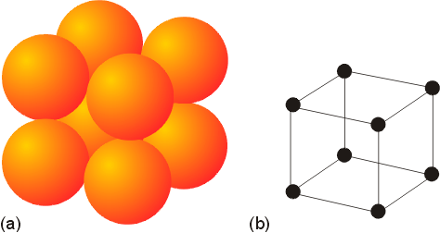
Estructuras de los metales
Estructura cúbica centrada en el cuerpo (ccc)
i.c.= 8
Espacio ocupado = 68%
Estructura cúbica primitiva (cúbica P)
Espacio ocupado = 52%
i.c.= 6

Slide 8
Estructuras de los metales y propiedades físicas
Puntos de fusión y ebullición
Estructuras no moleculares con energías de cohesión de moderadas a altas
Puntos de fusión y ebullición de moderados a altos
Excepciones: Hg (p.f.= -39ºC), Ga (p.f.= 30 ºC)
Los puntos de fusión y ebullición aumentan con la fortaleza del enlace metálico
Tabla 1. Propiedades de los metales alcalinos
Elemento
ρ (g cm⁻³)
p.f. (ºC)
p. eb. (ºC)
Litio 0,53 181 1342
Sodio 0,97 98 883
Potasio 0,89 63 759
Rubidio 1,53 39 688
Cesio 1,93 28 671
Notes:
NOTA JOSE: Esto ya lo han estudiado en el tema 11 (relación composición-enlace-estructura y propiedades) pero es conveniente recordarlo aquí.

Slide 9
Estructuras de elementos no metálicos y propiedades físicas
Las estructuras pueden racionalizarse teniendo en cuenta tres ideas:
Los átomos al combinarse tienden a adquirir la configuración electrónica estable de gas noble
2) Los elementos del periodo n=2 tienen una gran tendencia a formar enlaces pπ-pπ
3) Al bajar en el grupo aumenta el carácter metálico y, por tanto, la tendencia a formar estructuras no moleculares con índices de coordinación altos.
18
ns²
np⁶
16 17
He
Gases nobles
Monoatómicos
O
F
Ne
ns²
np⁵
S
Cl
Ar
Moléculas
diatómicas
Grupo 17(Halógenos)
Se
Br
Kr
Te
I
Xe
Po
At
Rn
p
p
Notes:
NOTA DE JOSE: Os recuerdo que la mayor tendencia que tienen los elementos del segundo periodo del bloque p a formar enlaces múltiples consigo mismo (o con otro elemento pequeño del segundo periodo) se ha explicado en el tema de enlace covalente (al ver las energías de enlace), tema 9.
Allí se explicó no sólo el por qué de esto, sino también las consecuencias de esta mayor tendencia en relación a los restantes elementos del mismo grupo. En ese tema 9, se puso sólo algún ejemplo, así se comparó la diferencia estructural entre el nitrógeno elemental y el fósforo blanco.

Slide 10
Estructuras de elementos no metálicos y propiedades físicas
Tabla 2. Propiedades físicas de los gases nobles
ΔH_{vap}
(KJ mol⁻¹)
PUNTO DE
FUSIÓN (ºC)
PUNTO DE
EBULLICIÓN (ºC)
RADIO
ATÓMICO (Å)
ABUNDANCIA
ATMOSF. (% v)
He 0,08 -269,0 1,20 5,2 x 10⁻⁴
Ne 1,70 -248,6 -246,0 1,60 1,5 x 10⁻³
Ar 6,50 -189,4 -186,0 1,91 0,93
Kr 9,10 -157,2 -153,6 2,00 1,1 x 10⁻⁴
Xe 12,70 -111,8 -108,1 2,20 8,7 x 10⁻⁶
Rn 18,10 -71,0 -62,0
Tabla 3. Algunas propiedades de los halógenos.
PUNTO DE
FUSIÓN (ºC)
PUNTO DE
EBULLICIÓN (ºC)
DISTANCIA
DE ENLACE (pm)
RADIO
COVALENTE (pm)
COLOR
F₂ -219,6 -188,1 Amarillo-pálido 144 64
Cl₂ -101,5 -34,0 Amarillo-verdoso 198 99
Br₂ -7,2 58,8 Rojo-pardo 228 114
I₂ 113,7 184,3 Negro 266 133

Slide 11
Estructuras de elementos no metálicos y propiedades físicas
1s¹
Hidrógeno
Moléculas diatómicas
15 16 17
N | O | F
P | S | Cl
As | Se | Br
Sb | Te | I
Bi | Po | At
ns²
np⁴
Oxígeno
Moléculas
diatómicas
ns²
np³
Nitrógeno
π
P.E.(O₂)= -183ºC
P.E.(N₂)= - 196ºC
Notes:
NOTA DE JOSE: La explicación dada en esta transparencia del enlace en la molécula de O₂ es la correspondiente a la teoría de enlace de valencia, que en este caso no es totalmente correcta puesto de dicha molécula es paramagnética. Sin embargo, es útil para explicar que dicha molécula es diatómica y que la distancia de enlace es la correspondiente a un orden de enlace igual a dos, que es lo que se pretende en este momento. EL QUE DICHA TEORÍA NO ES ADECUADA PARA EXPLICAR EL PARAMAGNETISMO DE ESTA MOLÉCULA YA SE EXPLICÓ EN EL TEMA DE ENLACE.

Slide 12
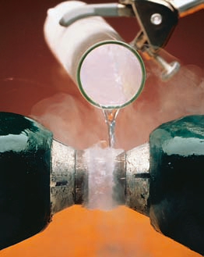
Explicación correcta del enlace en O₂ (Teoría de O.M.)
σ* 2p
π* 2p
π* 2p
2p_{x}
2p_{y}
2p_{z}
π 2p
π 2p
2p_{x}
2p_{y}
2p_{z}
Energía
σ 2p
σ* 2s
2s
2s
σ 2s
O₂

Slide 13
Estructuras de elementos no metálicos y propiedades físicas
Ozono (O₃)
Gas azul, diamagnético, muy reactivo, P.E.(O₃)= -112ºC
E
E_{activación}
ΔH_{R}
Notes:
NOTA DE JOSE: El diagrama representa una reacción genérica de oxidación, dónde “R” por tanto representaría un reactivo cualquiera por ejemplo un elemento y “RO” representa el compuesto oxigenado del elemento R.

Slide 14
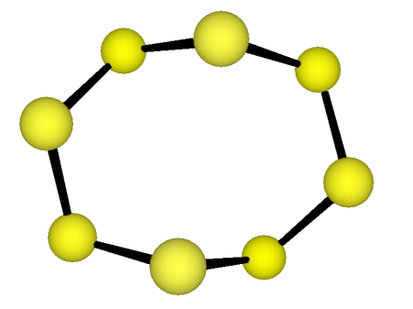
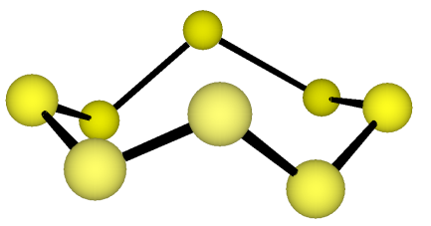
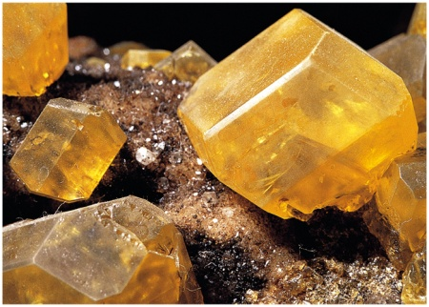
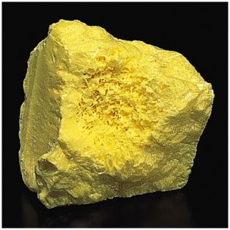
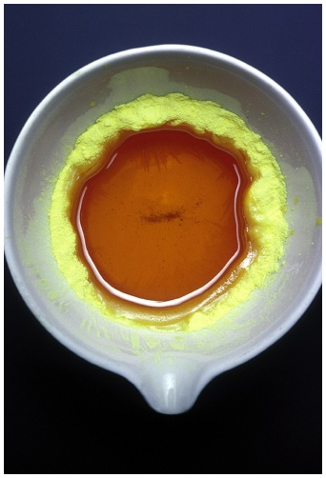
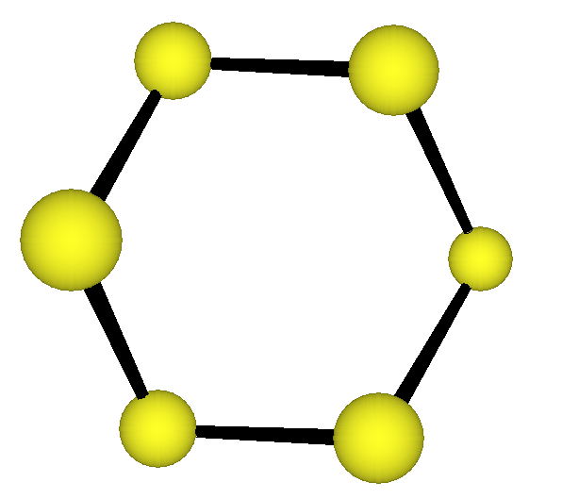
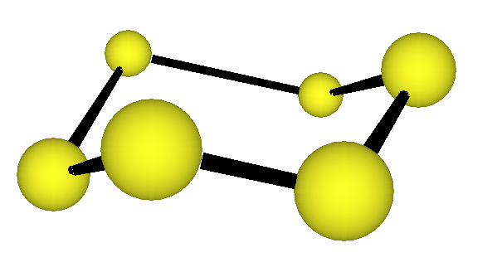
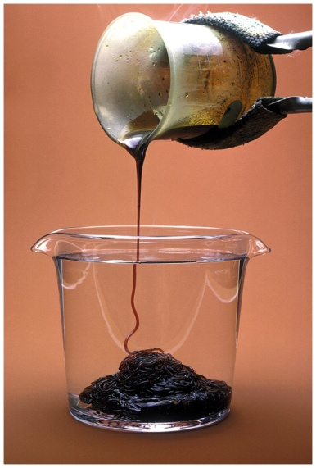
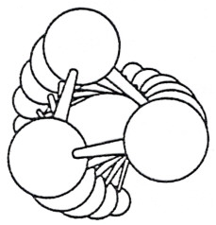
15 16
ns²
np⁴
Moléculas cíclicas
o polímeras
N | O
P | S
As | Se
Sb | Te
Bi | Po
Grupo 16
S_{α} -rómbico
S₈
95ºC
S_{β}-monoclínico
115ºC
S₆
Azufre plástico
Líquido viscoso
a T > 160ºC
P.E.= 444ºC
Notes:
NOTA DE JOSE: En esta transparencia se explican también las formas estructurales de los restantes elementos no metalicos o semimetálicos del grupo 16: Se, Te, indicando sus propiedades de forma comparativa. Los puntos de fusión de las formas más estables se encuentran en la tabla que aparece en una transparencia posterior.
OBSERVACIÓN: No hace falta poner los dibujos de las estructuras de Se y Te, porque son semejantes a las del azufre. Para el Se, se conocen varias formas cristalinas (3) que contienen anillos Se8 y la forma más estable es la gris metálica, que es fotoconductora y que estructuralmente es semejante al azufre plástico (cadenas helicoidales). El Te sólo se presenta en una forma alotrópica. De acuerdo con su carácter semimetálico, tiene aspecto metálico, es semiconductora. Es similar al selenio gris pero tiene interacciones metálicas más fuertes.

Slide 15
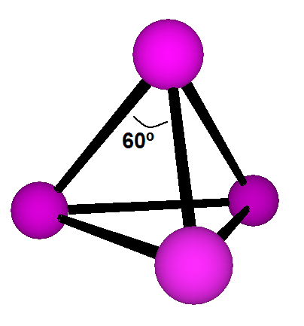
14 15 16
ns²
np³
C | N | O
Si | P | S
Ge | As | Se
Sn | Sb | Te
Pb | Bi | Po
Grupo 15
Piramidal
Fósforo
2,21 Å
P₄, T_{d}
Fósforo negro
Fósforo blanco
Venenoso,
muy reactivo,
se autoinflama al aire
Fósforo rojo
: estable al aire a T<400ºC
Fósforo blanco
Luz UV
Fósforo rojo
270-300ºC
P.F= 44ºC
P.F= 600ºC
Notes:
NOTA DE JOSE: En este caso hay que relacionar las propiedades de los diferentes tipos de fósforo con sus estructuras y explicar también las estructuras de los restantes elementos no metálicos y semimetálicos del grupo 15, indicando comparativamente sus propiedades.

Slide 16
Elementos del grupo 15. Nitrógeno elemental, fósforo rojo, arsénico, antimonio y bismuto.

Slide 17
Estructuras de elementos no metálicos y propiedades físicas
Carbono
Diamante
Grafito
Fullerenos
Untuoso, blando,
de color negro,
conductor eléctrico
Estructuras con un ordenamiento de C esférico o elipsoidal
Sustancia muy dura, con un P.F. muy alto
1,42 Å
3,35 Å
c₆₀
d(C-C)= 1,54 Å
buckmisterfullereno
Si, Ge y Sn gris: red del diamante

Slide 18
Estructuras de elementos no metálicos y propiedades físicas
Tabla 4. Algunas propiedades físicas de diamante, silicio, germanio y estaño gris.
PUNTO DE
FUSIÓN (K)
DISTANCIA INTERATÓMICA (pm)
RESISTIVIDAD ELÉCTRICA (Ω m)
DENSIDAD
Diamante >3823 3,50 154 1 x 10¹¹ (293 K)
Silicio 1687 2,30 235 1 x 10⁻³ (273 K)
Germanio 1211 5,30 244 0,46 (295 K)
Estaño gris 505 5,75 280 11 x 10⁻⁸ (273 K)
Diamante
Notes:
NOTA DE JOSE: Datos de puntos de fusión tomados del Libro Química Inorgánica (2ª Edición)
Autores: C. E. Housecroft y A. G. Sharpe. Editorial: Pearson Educación, 2006.

Slide 19
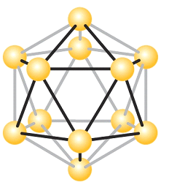
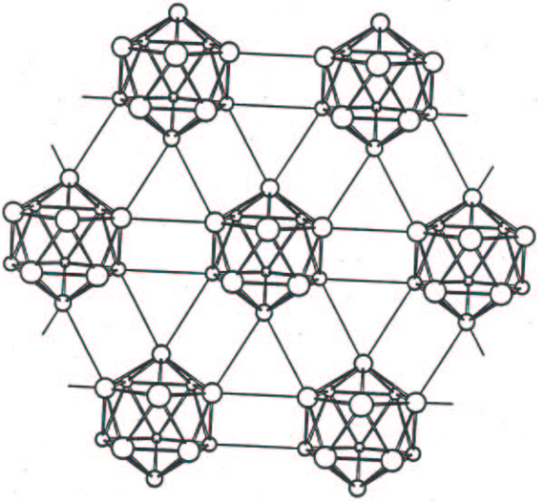
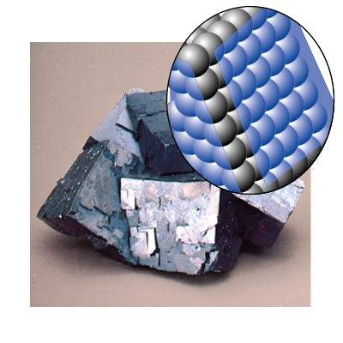
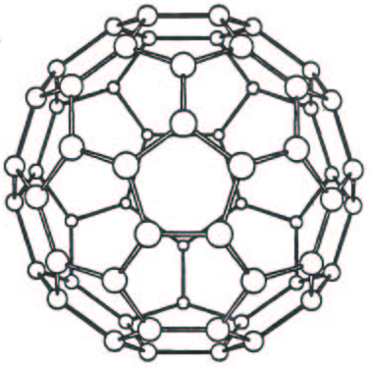
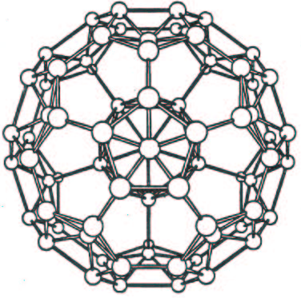
Estructuras de elementos no metálicos y propiedades físicas
Boro:
B₁₂
α-romboédrico
(a)
(b)
(c)
(d)
Construcción de la unidad B₈₄, principal unidad de repetición en el boro β-romboédrico: (B₁₂)(B₁₂)(B₆₀)

Slide 20
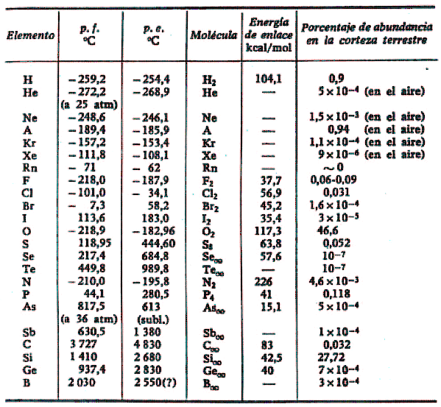
Tabla 5. Algunas propiedades de los elementos no metálicos.
r
r

Slide 21
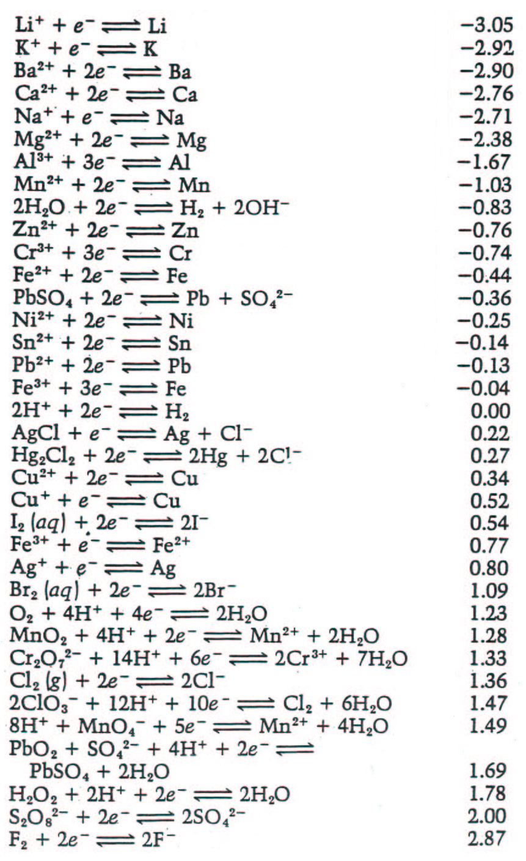
21.3 Propiedades químicas de los elementos
Semireacción de reducción
E⁰ (v)
SERIE ELECTROQUÍMICA
Forma reducida más reductora
Forma oxidada más oxidante
Notes:
NOTA JOSE: Un libro adecuado también para preparar esta parte: “Principles of Descriptive Inorganic Chemistry” Gary Wulfsberg. Ed. University Science Book

Slide 22
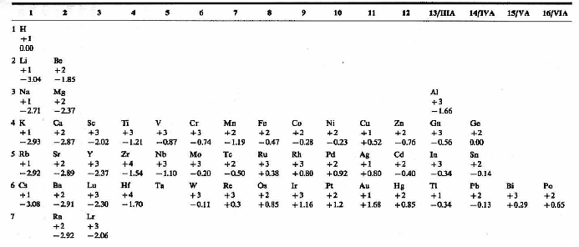
Propiedades químicas de los elementos metálicos
Tabla 6. Potenciales de reducción estándar de los iones hidratados
Cuanto más negativo E⁰ (M^{n+}/M)
Más reductor es M, menos estable el E.O.=0
“Cuanto mayor es la electronegatividad o la E.I., menos reductor es el metal”
ΔH
Más activos: menor E.I.
menor ΔHsublimación
mayor |ΔHhidratación|
- ΔH_{hid}
- ΔH_{sub}
Menos activos ó más nobles:
mayor E.I.
mayor ΔHsublimación
menor |ΔHhidratación|
- ΔH_{EI}
ΔH = - ΔH_{hid}(M^{n+}) - ΔH_{EI}(M) - ΔH_{sub}(M)

Slide 23
Propiedades químicas de los elementos metálicos
Tabla 7. Potenciales de reducción estándar de los iones hidratados
Cuanto más negativo E⁰ (M^{n+}/M)
Más reductor es M, menos estable el E.O.=0
1. Metales muy electropositivos (poco electronegativos).
M^{n+} no pueden reducirse al metal en disolución acuosa
2. Metales con eletronegatividad intermedia
No reaccionan con agua. Sí reaccionan con ácidos protónicos no oxidantes
3. Metales menos electropositivos
Sólo reaccionan con ácidos oxidantes (HNO₃, H₂SO₄ ó agua regia )
M^{n+} son buenos agentes oxidantes

Slide 24
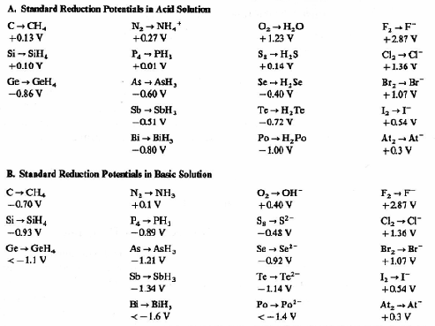
Propiedades químicas de los elementos no metálicos
Cuanto mayor E⁰ (X/X^{n-})
Más oxidante es X, menos estable el E.O.=0
Tabla 8. Potenciales de reducción estándar de los no metales.
ΔH
ΔH_{DIS}
2 ΔH_{hid}
2 ΔH_{AE}
ΔH = ΔH_{DIS}(X₂) + 2 ΔH_{AE}(X) + 2 ΔH_{hid}(X⁻)

